Slide 1

Урок ,
реализуемый
методом проектов
Тема :
Сложные слова

Slide 2
Первое декабря.
Классная работа.

Slide 3
Игра «Головоломка»
rвfj jоrg wдzl lоvu
wвir fgwо зjzt rвlt
jsёz djзw qвvb jfgo
gдlh dtrу vuqи vзgi
gвyt rоdg tjfд usоl
jпwg ijрq оlvz yiвw
gоnr дdjq ujаr.

Slide 4
вёз водовоз вода водопровод
Водовоз вёз воду из водопровода.

Slide 5
головоломка
скороговорка

Slide 6
Сад водить
Рыба ходить
Пыль падать
Снег ловить
Пешком сосать

Slide 7
Садовод Пылесос Снегопад
Рыболов Пешеход
Соединительные буквы О и Е в сложных словах – это орфограммы

Slide 8
Проект № 1
Проблема:
Правописание сложных слов

Slide 9



Образование сложных слов
+
=
Notes:
Задаю вопрос: Это примеры на сложение или вычитание?
Задаю вопросы: Как образованы слова?
Что складывали чтобы получить новые слова?
С помощью чего соединяли, чтобы получились эти слова? (осмысливание структуры слова)
Отвечают, что примеры на сложение. Значит слова сложные.
Определяют, что образовали слова сложением корней и соединительной гласной «О».
Объясняю, что в русском языке две таких соединительных гласных: «О» и «Е».
В результате решения «грамматических примеров» делают вывод, что это сложные слова, потому что образованы с помощью сложения корней через соединительную гласную «о» или «е».
Предлагаю с использованием ЦОР потренироваться в определении сложных слов по описанию с ключевыми словами.

Slide 10

Соединительные гласные изображаются на письме буквами о или е; они прибавляются к концу первой основы, входящей в состав сложного слова.

Slide 11
После основ на твёрдую согласную (кроме ж, ш и ц) соединительной гласной бывает о: вод(о)провод, груз(о)оборот

Slide 12
После основ на мягкую согласную – соединительная гласная обычно е и только иногда о: земл(е)делие, кров(е)носный, пыл(е)сос.

Slide 13
После шипящих, после ц и после й соединительная гласная всегда е: каш(е)вар, овц(е)водство, ча(е)-питие (основа чай).

Slide 14
Знаете ли вы…
?
Сложные слова были известны с
древних времен, например, в названии
городов: Новгород (859 г.), Звенигород (1087),
Ярославль (1071), Холмогоры, Волокаламск.
Волоколамск:
В наше время по этому же типу названы города Зеленогорск, Новосибирск, Волгоград.

Slide 15
Не всегда в сложных словах есть соединительные буквы
Газета, стена
Главный , врач
Стенгазета
Главврач

Slide 16
Сложные слова
Соединительные буквы О и Е в сложных словах – это орфограммы;
Не всегда в сложных словах есть
соединительные буквы;

Slide 17
1. Прочитать слово.
2. Доказать, что оно сложное: найти корни.
3. Если первый корень окачивается на твёрдый – надо писать о, если на мягкий или шипящий – е.
4. Записать слово.
5. Проверить написание: выделить корни и подчеркнуть орфограмму – соединительную гласную.

Slide 18
Проект №2
Сложные слова и устное народное творчество.

Slide 19
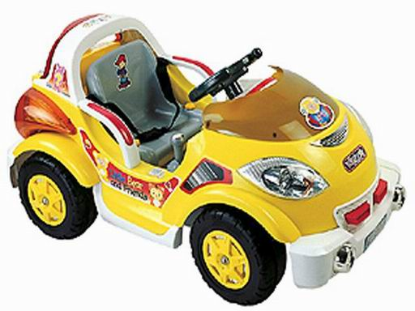
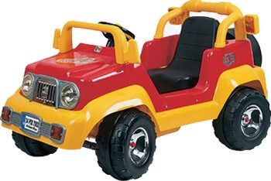
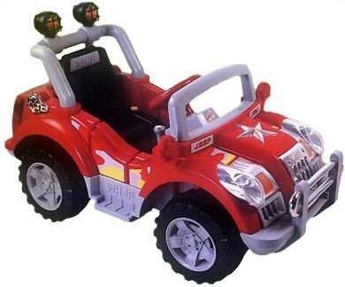
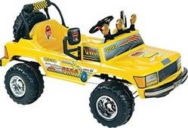
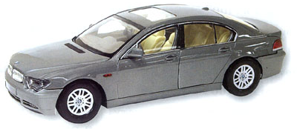


Slide 20

Замените русскими синонимами –сложными словами- слова иноязычного происхождения:
Каллиграфия
Орфография
Проверь себя:
чистописание, правописание,
.

Slide 21
Для чего использует сложные слова автор?
…Круглолица, черноброва,
нраву кроткого такого.
А.С. Пушкин

Slide 22

Внимание: розыск!

Slide 23

Проект «Энциклопедия одного слова»

Slide 24
«Подари другому благо»
1) Из каких двух слов образовалось одно слово, которое значит «дарю и благо»
2)Вставь пропущенное слово:
ТИШЬ ДА ГЛАДЬ, ДА БОЖЬЯ
 |  |  |  |  | +
 |  |  |  |  |  |  |  | Ь

Slide 25
Этимология слова
Лексическое значение
Антонимы
Фразеологический
оборот
Родственные слова
Синонимический ряд

Slide 26
Лексическое значение
БЛАГО,- а, мн. Блага, благ, благам, ср. 1. только ед. Добро, благополучие (высок.). Стремление к общему благу. Трудиться на благо Родины.
2. обычно мн. То, что даёт достаток, благополучие, удовлетворяет потребности. Материальные блага. Земные блага. Ни за какие блага в мире (ни за что). *Всех благ! (разг.) - пожелание при прощании.

Slide 27
Синонимический ряд
Слово БЛАГО входит в синонимический ряд, где доминантой является слово благополучие.
БЛАГОПОЛУЧИЕ
преуспевание; благоденствие (устар.) / края, дела: процветание / человека, семьи: сладкая жизнь, не житьё, а масленица (разг.)

Slide 28
Антонимы
ЗЛО –
всё плохое, вредное.
БЛАГО -
всё хорошее, положительное.

Slide 29
Употребление в составе фразеологического оборота
НИ ЗА КАКИЕ БЛАГА (в мире). Ни при каких обстоятельствах. Выражение усиленного отрицания чего-либо.
Синонимы: ни за какие коврижки, ни за что на свете.

Slide 30
Родственные слова
БЛАГО является частью сложных слов благодарить, благодетель, благозвучие, благополучие, благоприятный, благородный, благословить.

Slide 31
Этимология слова
Благо «добро, счастье», «всё, что приносит удовлетворение».
Заимствовано из старославянского языка (bolg - болого)
Находится в родстве с древнеиндийским «сияние»; латышским «белокурый»;
греческим «горю, пылаю» (bhargah – balgans – phlego)
Блажь - «прихоть, каприз, причуда» (просторечное)

Slide 32

Физкультминутка

Slide 33
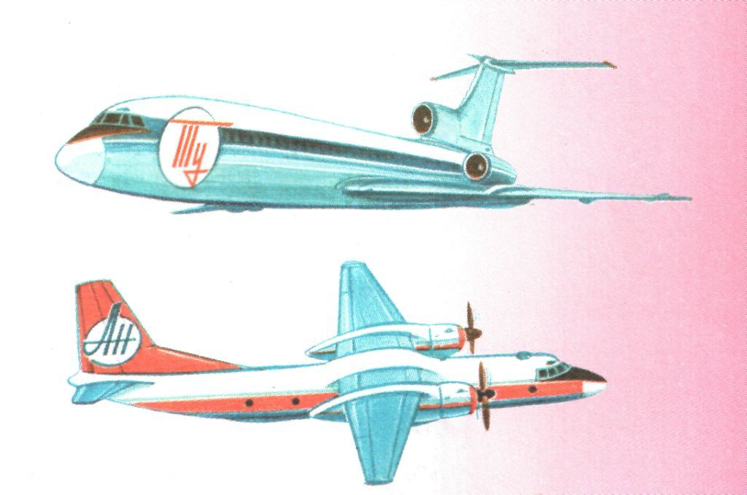
Расшифруйте слово
С М А Т Ё Л О
сам + летит
сам лёт
о
а

Slide 34
Проект № 5
Вавилонское столпотворение

Slide 35
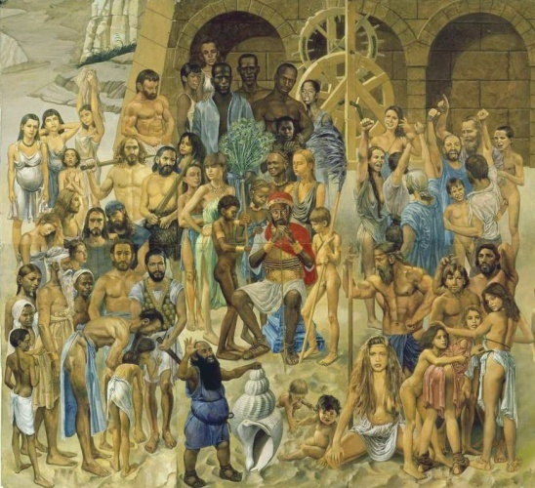
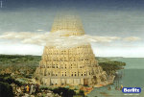
ВАВИЛОНСКОЕ СТОЛПОТВОРЕНИЕ
«Шум, гам, кавардак – ну, словом, вавилонское столпотворение».
Белаш Даня
  Слыхали вы такие слова?

Slide 36
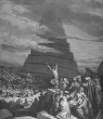
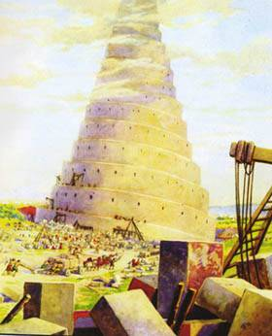
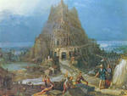
Большой энциклопедический словарь толкует: ВАВИЛОНСКОЕ СТОЛПОТВОРЕНИЕ — в Библии рассказ о попытке построить после всемирного потопа г. Вавилон башню до небес. Разгневанный дерзостью людей Бог "смешал их языки" так, что люди перестали понимать друг друга, и рассеял их по всей земле.
В переносном смысле - суматоха, полный беспорядок, суета

Slide 37
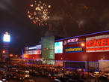
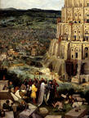

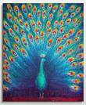
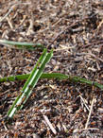
Вавилонское столпотворение

Slide 38
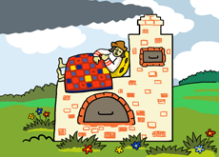
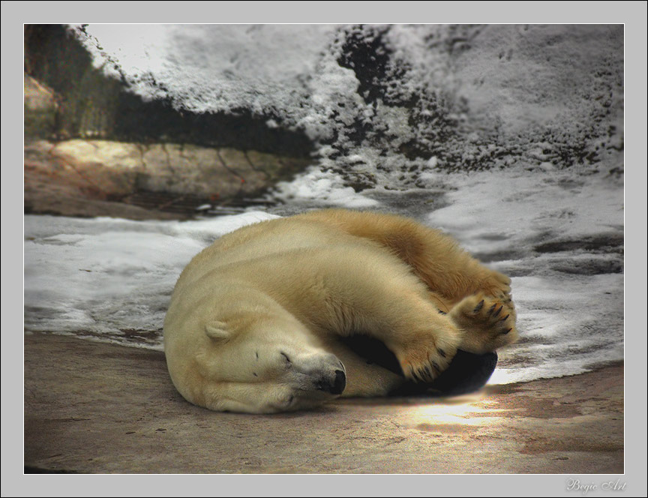
Кто часто лежит
на боку?

Slide 39

Человек, который любит книги?

Slide 40
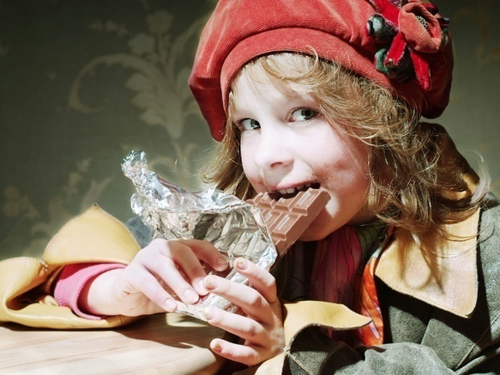
Человек, который
ест много сладостей

Slide 41
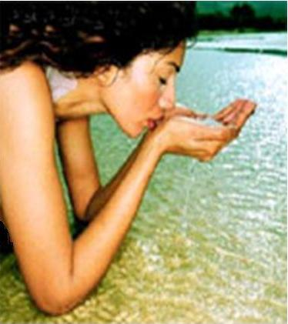
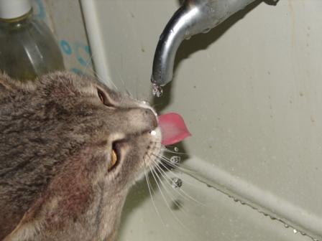
Тот, кто пьёт много воды.

Slide 42
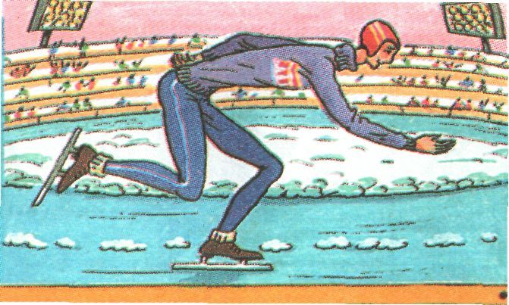
Человек, бегущий на коньках.

Slide 43

Домашняя работа.
1) стр. 98 №6
2) Рассуждение на тему: колобок – сложное слово?
(по желанию)

